Slide 1

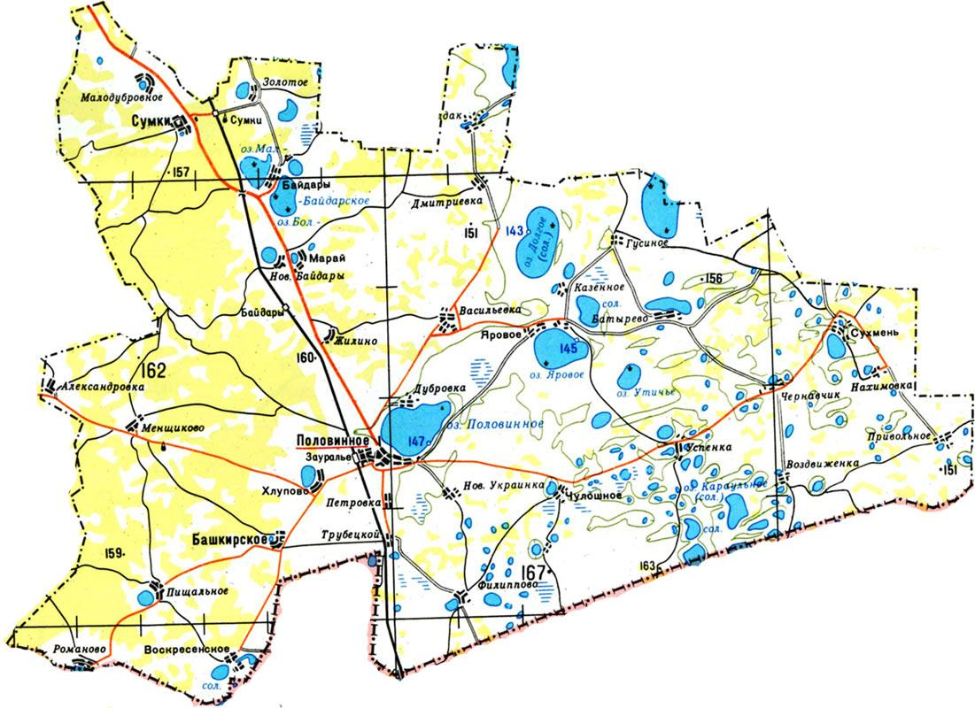
СХЕМА ГРАНИЦ РЫБОВОДНОГО УЧАСТКА
Наименование рыбоводного
участка
Описание границ рыбоводного участка
длина (м),
ширина (м),
площадь (га)
Муниципальное
образование,
вид рыболовства
Географические координаты точек
(с использованием системы координат WGS84)
№
точ Е (долгота), N (широта)
ки
1. 66°34′38″ 54°50′28″
2. 66°34′23″ 54°50′14″
3. 66°34′54″ 55°50′13″
оз. Петрович
Площадь – 42,5 га
Половинский район
Товарное рыбоводство
оз. Петрович
от т. 1 до т. 2 по береговой линии; от т. 2 до т. 3 по береговой линии; от т. 3 до т. 1 по береговой линии.
Условные обозначения:
- Граница рыбоводного
участка

